Slide 1



BỘ GIÁO DỤC VÀ ĐÀO ĐẠO
Cuộc thi Thiết kế bài giảng điện tử
Đề tài: Dạy trẻ cách xem giờ đúng trên đồng hồ
Hoạt động làm quen với toán – Lứa tuổi: 5-6 tuổi
Giáo viên: Nguyễn Thị Thu Hương
Email: nguyenthuhuong7882@gmail.com
Trường Mầm non Hoa Sữa
Tháng 10/2021

Slide 2

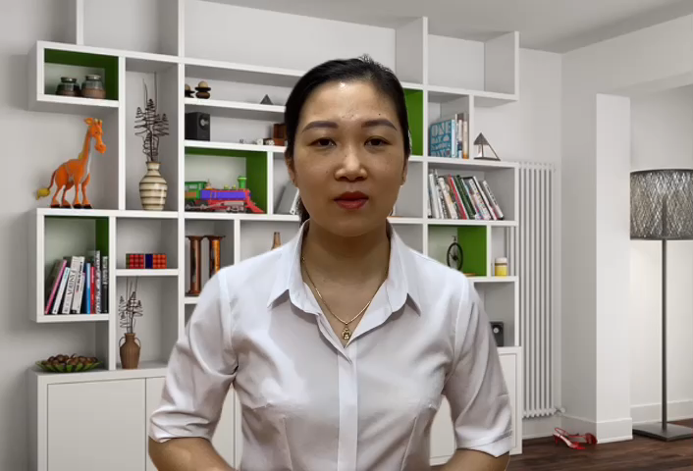

Slide 3

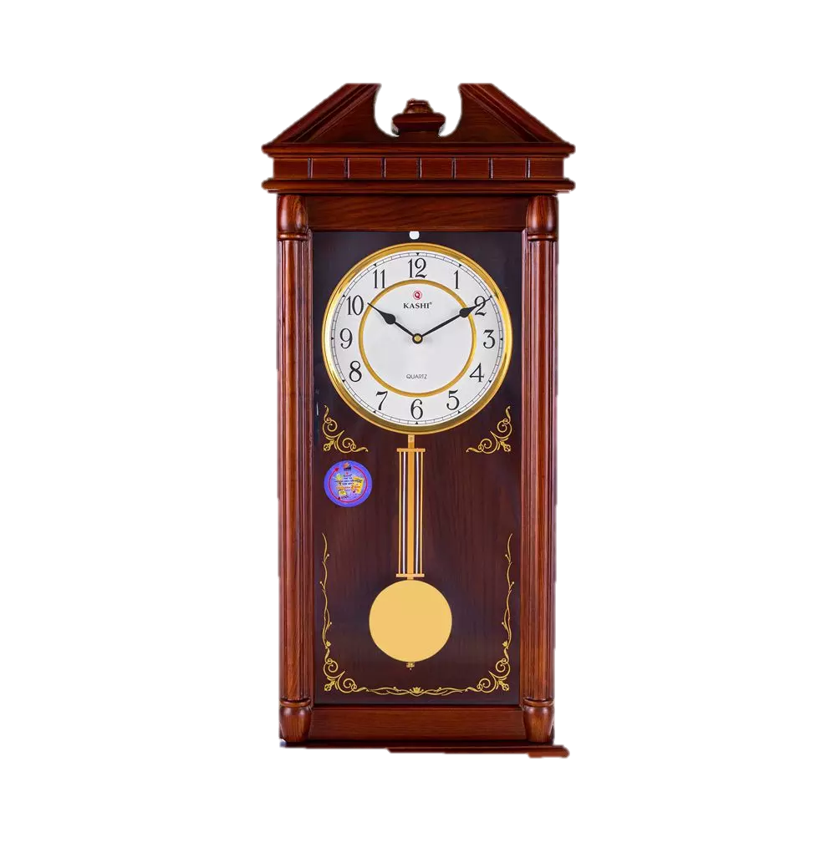
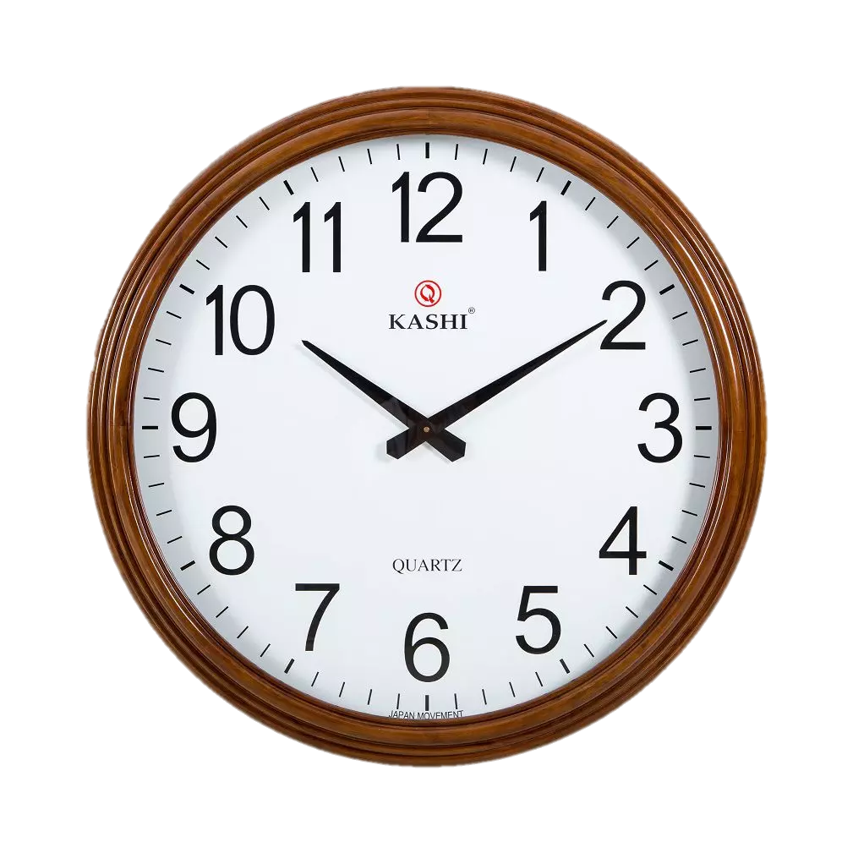
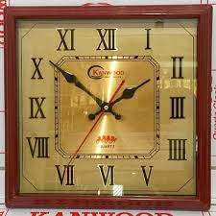
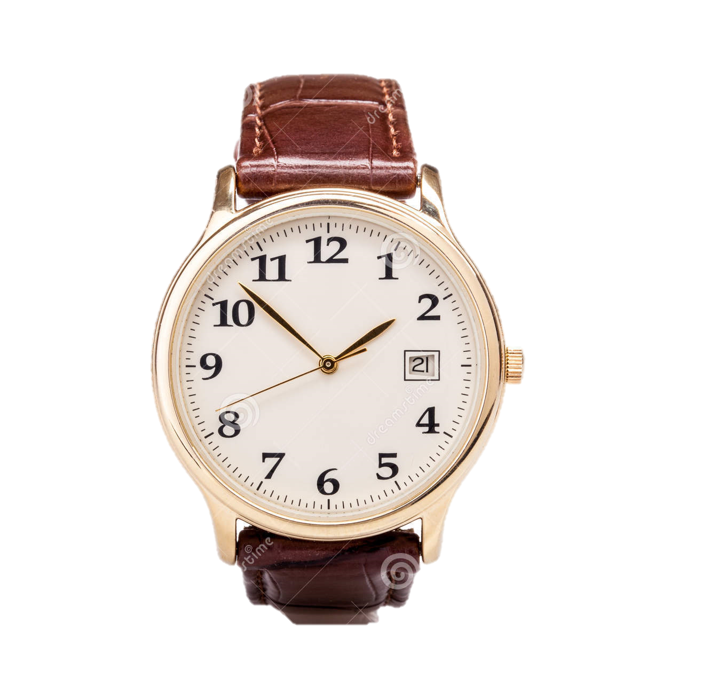
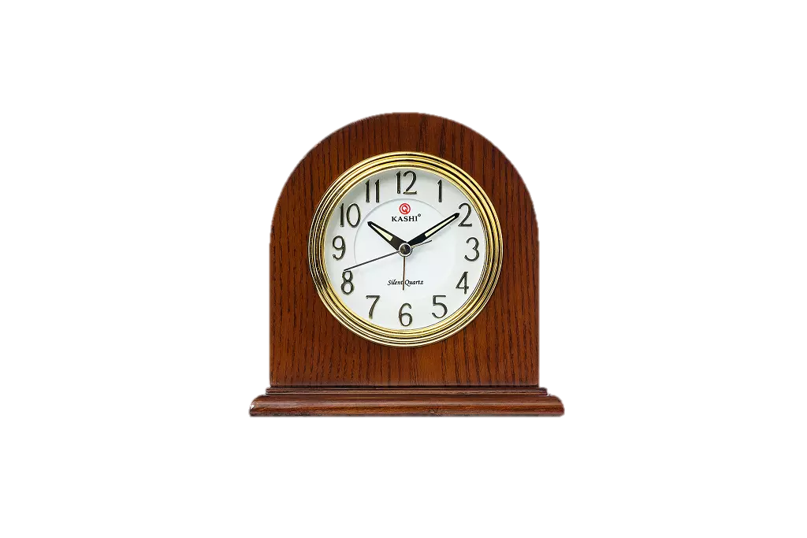

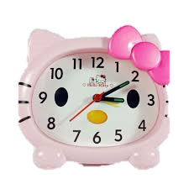
Các loại đồng hồ

Slide 4
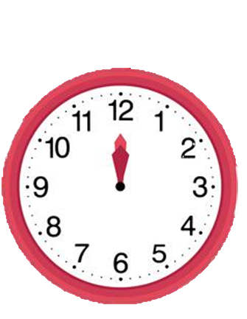


Cấu tạo
của đồng hồ
12
11
1
10
2
9
3
8
4
7
5
6

Slide 5

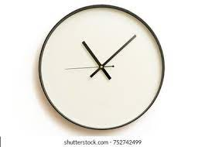


Slide 6
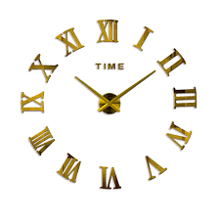

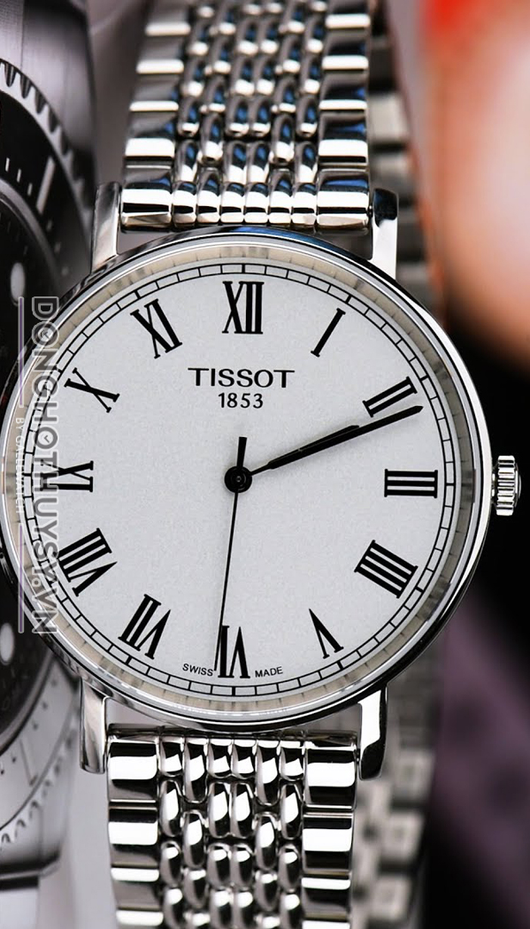
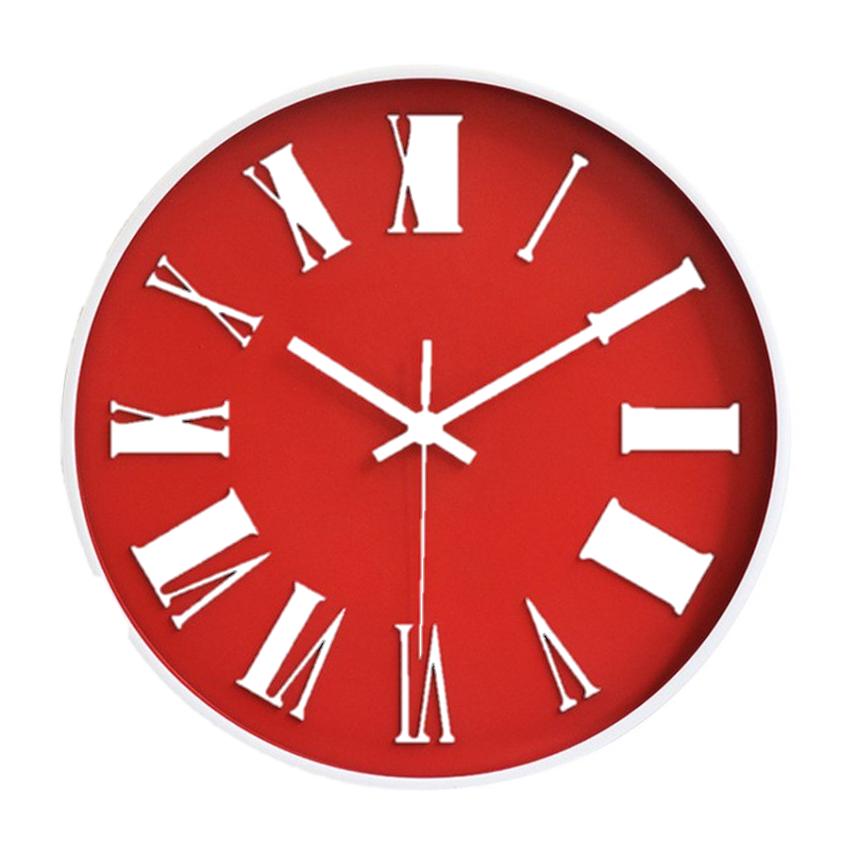
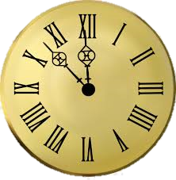

Slide 7

Trải nghiệm thời gian
trong 1 phút

Slide 8
Cách xem giờ đúng

Slide 9
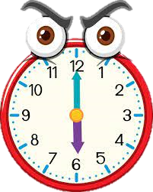
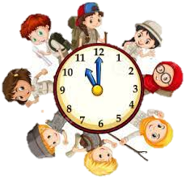
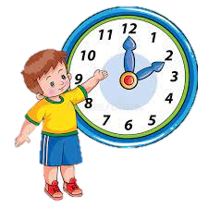

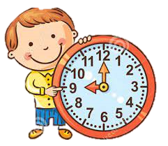
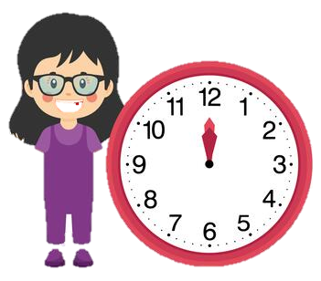
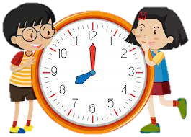
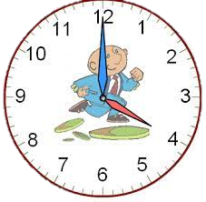
Đọc giờ trên đồng hồ

Slide 10




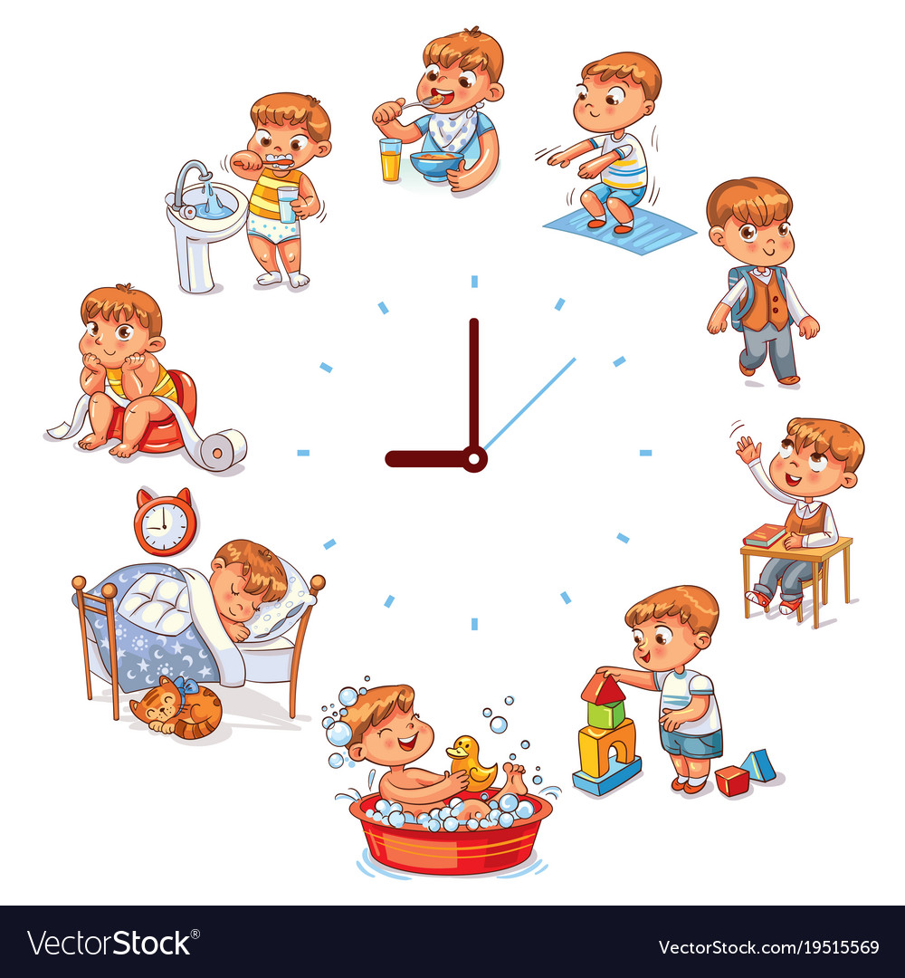



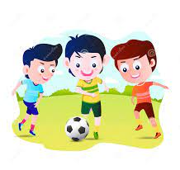


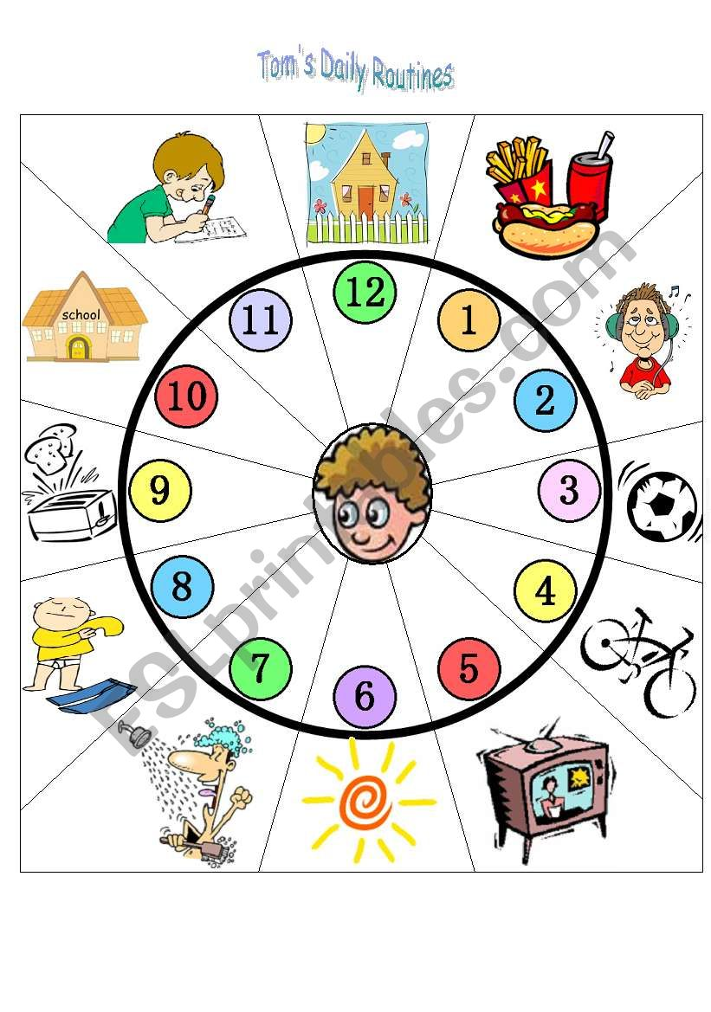


Một ngày của bé

Slide 12


Câu 1: Trên mặt đồng hồ thường có bao nhiêu số?
A. 10 số
B. 11 số
C. 12 số
0
5
3
1
4
2

Slide 13
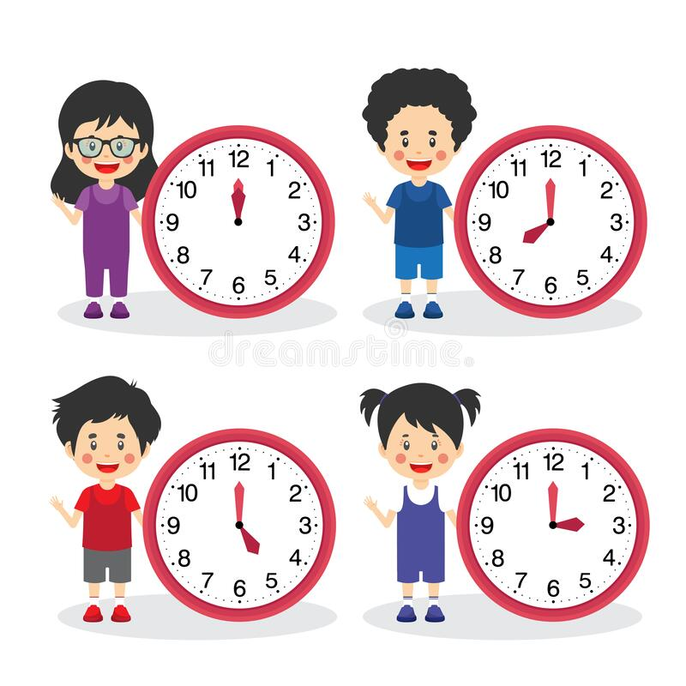
Câu 2: Trên mặt đồng hồ thường có bao nhiêu số??
A. 10 giờ
B. 12 giờ
0
5
3
1
4
2
C. 11 giờ

Slide 14
Câu 3: Trên mặt đồng hồ, kim ngắn dùng để
chỉ giờ, đúng hay sai?
A. Sai
B. Đúng
0
5
3
1
4
2

Slide 15
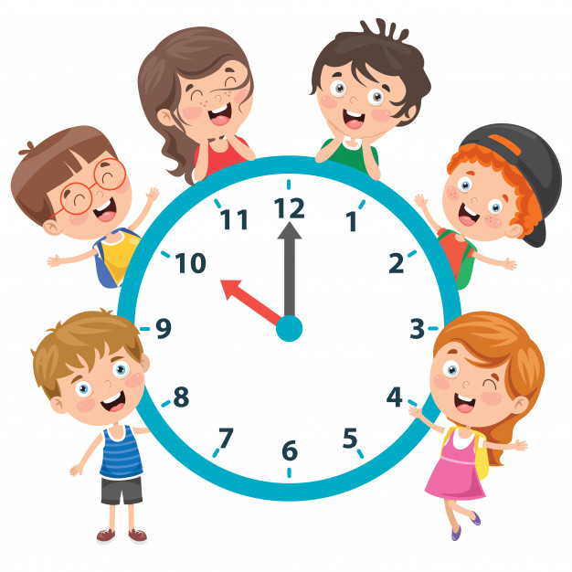
Câu 3: Đồng hồ đang chỉ mấy giờ ?
A. 10 giờ
B. 9 giờ
C. 8 giờ
5
3
1
4
2
0

Slide 16
Câu 4: Đố bé, đồng hồ nào đang chỉ 3 giờ ?
A
B
C
0
5
3
1
4
2

Slide 17
Câu 5: Khi kim chỉ giờ và kim chỉ phút cùng chỉ
vào số 12, lúc đó là mấy giờ ?
A. 10 giờ
B. 12 giờ
0
5
3
1
4
2
C. 11 giờ

Slide 18
Câu 6: Khi kim phút chỉ vào số 12
Kim giờ chỉ vào số 8, lúc đó là mấy giờ ?
A. 6 giờ
B. 12 giờ
0
5
3
1
4
2
C. 8 giờ

Slide 19
